Slide 1
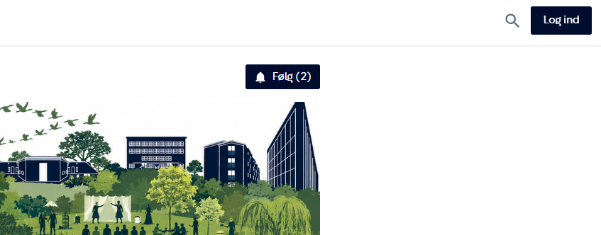
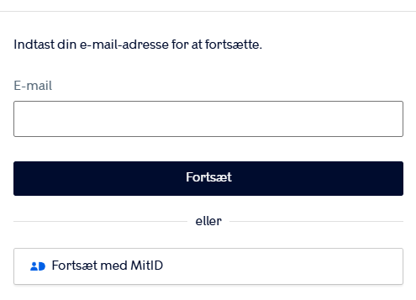
Guide til 2700 taler
Log gå ind på siden: Projekt: Brønshøj-Husum Bydelsplan | Københavns Kommune
Log ind eller opret en bruger. Du kan se siden uden at være oprettet, men skal oprettes for at kommentere/skrive idéer.
Du vælger selv om du foretrække at lave en bruger at logge ind med, eller om du foretrækker at logge ind med MitID

Slide 2
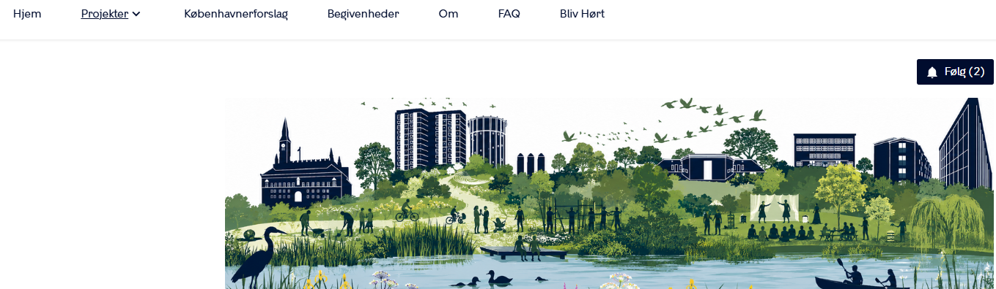
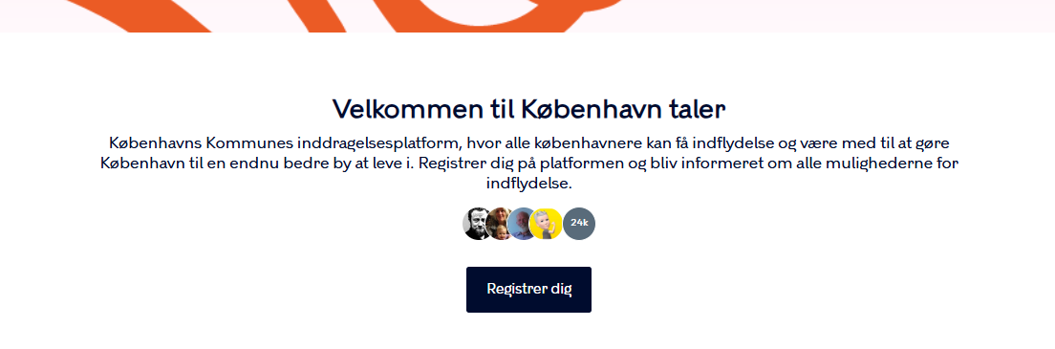
Hvis du foretrækker at oprette en bruger, skal du gå til forsiden på portalen ”København taler”:
Vælg ”registrer dig”, opret en profil, – og gå tilbage til Projekt: Brønshøj-Husum Bydelsplan | Københavns Kommune

Slide 3
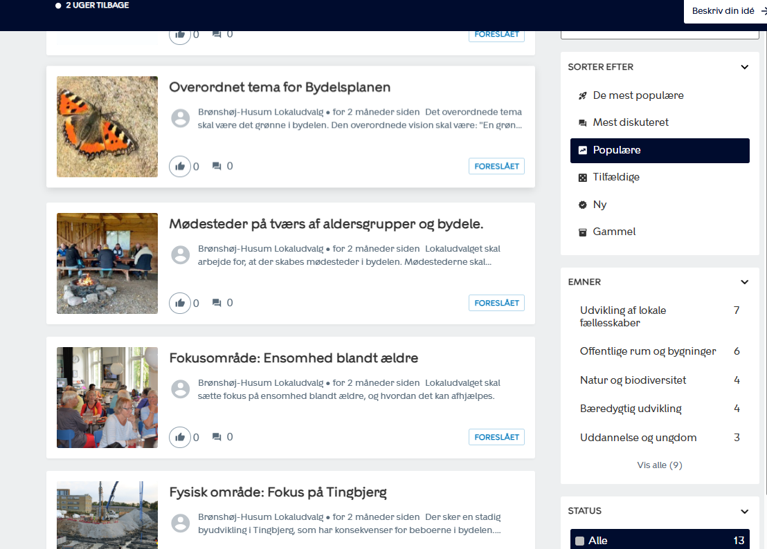
Kommenter på en eksistrende idé
For at kommentere på en eksisterende ide,
scroller du ned på siden, og vælger den ide,
som du vil kommentere:

Slide 4
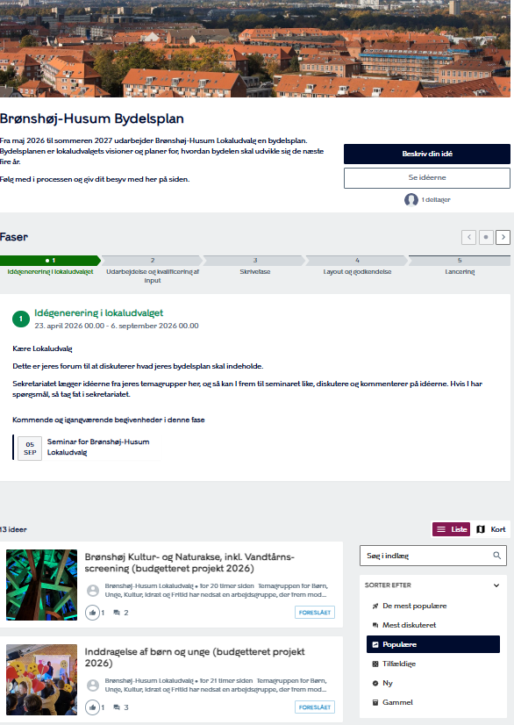
Idéer fra jeres temagruppemøder er oprettet på siden. Du kan kommentere og diskutere de enkelte idéer, samt oprette dine egne.
Vælg en eksisterende idé for at kommentere på den. Du finder alle ved at scrolle ned på forsiden

Slide 5
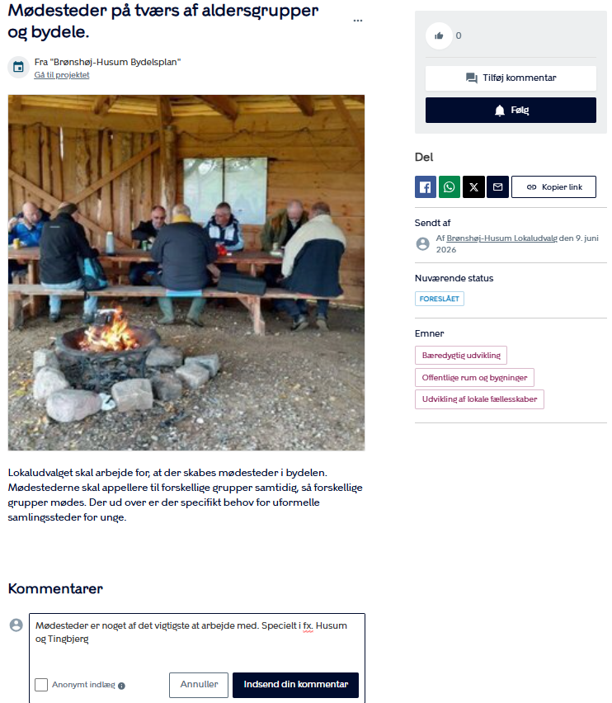
Skriv din kommentar og indsend. Nu kan resten af
Lokaludvalget se og kommentere på den.

Slide 6
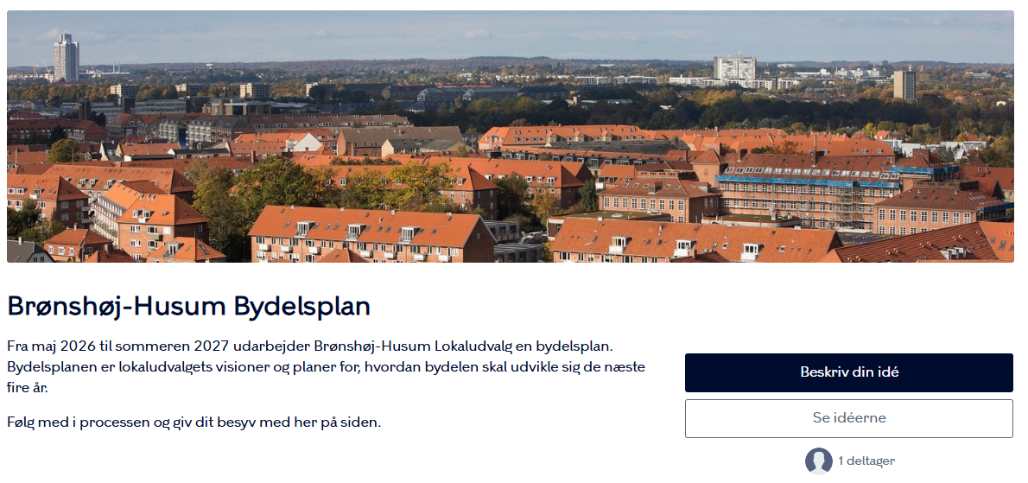
Hvis din idé ikke allerede er oprettet, så kan du lave en ny. Vælg ”Beskriv din idé”:

Slide 7
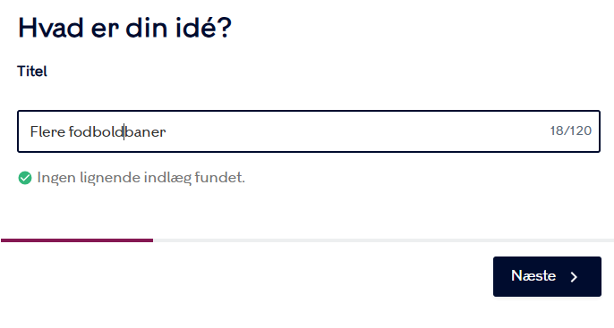
Navngiv din ide og tryk ”næste”

Slide 8
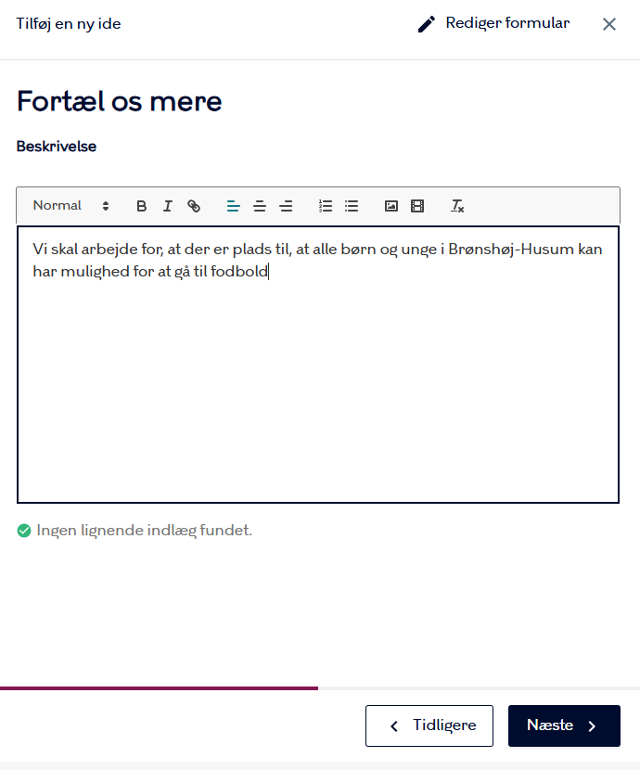
Beskriv din idé og tryk ”næste”

Slide 9
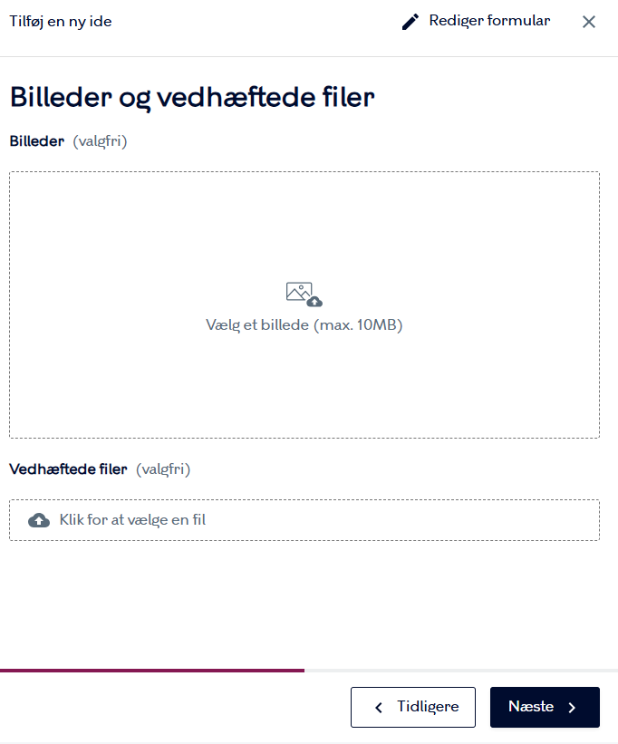
Indsæt evt. et bilede der beskriver din idé, eller en fil
med yderligere informationer om den.

Slide 10
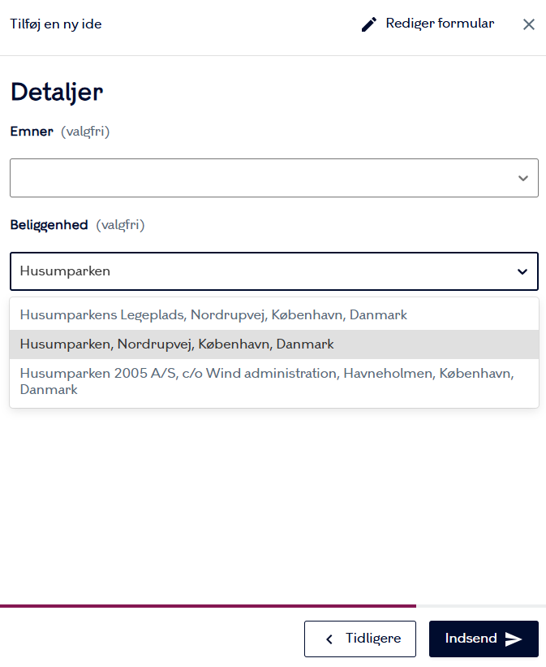
Hvis dit projekt er placeret på et bestemt sted,
så er det en god idé, at angive her.
Du kan også angive emnet for den.
Tryg indsend, og resten af udvalget kan se og
kommentere på din idé.

